Slide 1
Datengetriebene Unternehmensentwicklung bei railTRACK
Gruppe A: Von Predictive Maintenance zu Smart Rail ServicesServices bei railTRACK AG
Philippe Bohny, 4. Teil Semesterarbeit, AIBI
Notes:
Wir stehen heute an einem entscheidenden Wendepunkt. Die railTRACK AG hat seit ihrer Gründung 1954 die Schienenfahrzeugindustrie mit innovativer Technik geprägt. Doch die Zukunft gehört nicht mehr allein dem Stahl – sie gehört den Daten. Heute präsentiere ich Ihnen unsere Initiative zur digitalen Transformation der railTRACK AG – eine Initiative, die nicht nur unser Unternehmen, sondern die gesamte Mobilitätsbranche neu definieren wird.

Slide 2
Agenda
Notes:
Ausgangslage:

Slide 3















Vision & Initiative
Vision
railTRACK transformiert sich proaktiv vom traditionellen Zughersteller zum Mobility-Intelligence-Provider.
Die neue Fabrik in Detroit ist der Kern dieser Transformation, ein Vorreiter für digitale Technologien in der Schienenfahrzeugindustrie.
Traditioneller Zughersteller
Mobility-Intelligence-Provider
Strategische Initiative
Vorteile
Expansion nach Detroit, USA
Aufbau einer Smart Factory nach Industrie 4.0-Prinzipien
Datengestützte Wertschöpfung
Nachhaltigkeitsziele erreichen
Digitalisierung der Produktion und Wartung
Implementierung von Predictive Maintenance
Neue Erlösmodelle schaffen
Proaktive Risikobewältigung
Notes:
Die railTRACK AG steht vor drei fundamentalen Herausforderungen:
Erstens: Der Margendruck im traditionellen Fahrzeuggeschäft nimmt zu. Mit 85% unseres Umsatzes aus dem klassischen Rolling Stock sind wir hochgradig abhängig von einem Geschäftsmodell, das zunehmend unter Druck gerät.
Zweitens: Unsere Nachhaltigkeitsziele verlangen eine Reduktion der CO₂-Emissionen um 50% – ein ambitiöses Ziel, das mit konventionellen Mitteln nicht zu erreichen ist.
Drittens: Mit unserer Expansion nach Detroit wagen wir den Schritt in den US-Markt – einen Markt, der von starker Konkurrenz geprägt ist und wo wir uns differenzieren müssen.
Diese Herausforderungen kann railTRACK nicht allein durch bessere Züge meistern. Wir müssen handeln! Wir müssen den Mut haben, uns neu zu erfinden. Unsere Initiative ist klar: Wir transformieren railTRACK vom Hersteller zum Performance-Partner – vom Lieferanten von Hardware zum Garanten für Mobilität.
Diese Initiative ist nicht optional – sie ist existenziell. Sie ist unser Weg, in einem sich rasant wandelnden Markt nicht nur zu überleben, sondern zu führen."

Slide 4






















Herausforderung – Die Notwendigkeit zum proaktiven Handeln
Marktposition
Fragmentierte Datensysteme
SAP PM
IoT-Sensordaten
Instandhaltungsdaten isoliert von Betriebsdaten
Temperatur- und Vibrationsdaten in separaten DBs
Produktionsdaten
Externe Daten
16 Produktionswerke in unterschiedlichen Formaten
Wetterdaten, Fahrpläne über separate Schnittstellen
85% des Umsatzes aus Rolling Stock
Hoher Margendruck durch Konkurrenz
Folgen für die Innovation
Eingeschränkte Sicht auf Flotte
Hemming von Innovationen
Verzögerungen bei Entscheidungen
Handlungsbedarf
Technologischer Wandel beschleunigen
Neue Geschäftsmodelle entwickeln
Digitalisierung vorantreiben
Notes:
Warum ist der Wandel so schwierig? Betrachten wir die aktuelle Situation: Daten – unser wertvollstes Gut – sind in Silos gefangen.
SAP PM speichert Wartungspläne getrennt von den IoT-Sensordaten unserer Fahrzeuge. GIS-Systeme für Streckendaten existieren völlig isoliert von Wetterdaten und Betriebsinformationen. Die Folge: Wir verlieren täglich wertvolle Erkenntnisse und können das Potenzial unserer Daten nicht ausschöpfen.
Der Bahnbetreiber SBB verlor 2023 allein durch Achslagerschäden 2,7 Millionen CHF – größtenteils vermeidbar, hätte man die Signale frühzeitig erkennen können. Die Daten waren vorhanden, aber nicht integriert. Dies ist keine technische Herausforderung – es ist ein strategisches Versäumnis, das wir nicht länger hinnehmen dürfen.

Slide 5






















Das digitale Gehirn – Data Lake als strategische Initiative
Data Lake Konzept
Datenintegration
Azure-basierter Data Lake als "Single Source of Truth" für alle railTRACK-Daten.
Überwindung der Datensilos
SAP PM
Sensordaten
Wetterdaten
Data Lake
KI-Anwendungen
"Schema-on-Read"-Prinzip für KI-Anwendungen
Vorteile
Grundlage für datengetriebene Entscheidungen
Revisionssicherheit durch Rohdatenspeicherung
Unstrukturierte Daten wie Sensordaten werden genutzt
Strategische Lage
Kombination mit Kontextinformationen
Unterstützung für Predictive Maintenance
Die neue Fabrik in Detroit profitiert von dieser zentralen Datenbasis für die Smart Factory.
Notes:
Das digitale Rückgrat der Transformation
"Unsere erste Initiative ist der Aufbau eines unternehmensweiten Data Lakes. Dieser ist kein IT-Projekt, sondern das digitale Rückgrat unserer Transformation.
Der Data Lake folgt einem dreistufigen Architekturkonzept:
Die Raw Zone speichert alle Daten in ihrer Originalform – ohne Filterung, ohne Vorverarbeitung. Dies ist entscheidend, denn für KI-Anwendungen brauchen wir oft genau die Rohdaten, die in traditionellen Systemen verloren gehen.
Die Curated Zone reinigt, standardisiert und reichert diese Daten an. Hier werden Sensordaten mit Kontextinformationen wie Wetterbedingungen oder Streckenprofilen verbunden.
Die Consumption Zone bereitet die Daten für spezifische Anwendungsfälle auf – sei es für Dashboards, Predictive Models oder automatisierte Entscheidungen.
Dies ist kein passiver Datenspeicher, sondern eine aktive Produktionsstätte für Erkenntnisse. Der Data Lake verbindet unsere neue Produktion in Detroit nahtlos mit unseren europäischen Standorten und schafft eine 'Single Source of Truth' für das gesamte Unternehmen.
Wir handeln jetzt, um die Datensilos aufzubrechen und den Grundstein für unsere digitale Zukunft zu legen.

Slide 6






















Data Lake Architektur
Raw Zone
Curated Zone
Consumption Zone
Alle Daten im ursprünglichen Format
Aufbereitung, Bereinigung und Anreicherung
Nutzung für Dashboards und KI-Anwendungen
Sensordaten (Temperatur, Schwingungen)
Instandhaltungsdaten aus SAP
Unvollständige Sensordaten ergänzt
Dashboards für operative Sicht
Externe Daten (Wetter, Fahrplandaten)
Konsistente Basis für Analysen
Analytische Modelle für Prognosen
Externe Kontextinformationen hinzugefügt
KI-Anwendungen für Wartungsprognosen
Proaktive Verbindung zwischen Produktion & Service
Key Benefits
Die Architektur bricht die Silos zwischen Produktion in Detroit und Service in Europa auf und schafft eine einheitliche Datenbasis.
Revisionssicherheit der Rohdaten
Unterstützung von KI-Innovationen
Breaking silos between production & service
Echtzeitverarbeitung von IoT-Daten
Detroit (Produktion)
Europe (Service)
Notes:
Die technische Basis für Innovation
"Konkret setzen wir auf eine Azure-basierte Cloud-Infrastruktur für unseren Data Lake. Diese bietet uns die Skalierbarkeit und Flexibilität, die wir für unsere globale Expansion benötigen.
Ein besonders innovatives Element ist das 'Schema-on-Read'-Prinzip: Anders als bei traditionellen Datenbanken definieren wir die Struktur der Daten erst bei ihrer Nutzung – nicht bei der Speicherung. Dies ermöglicht uns, auch unstrukturierte Daten wie Sensormessungen oder Wartungsnotizen effizient zu integrieren.
Für die Echtzeit-Verarbeitung implementieren wir eine spezielle Landing Zone mit Apache Kafka. Diese erlaubt uns, Sensorströme von tausenden Fahrzeugen simultan zu verarbeiten – eine technische Voraussetzung für unsere neuen Services.
Dies ist keine reine IT-Architektur – es ist der Grundstein für unsere Zukunft als datengetriebenes Unternehmen.

Slide 7



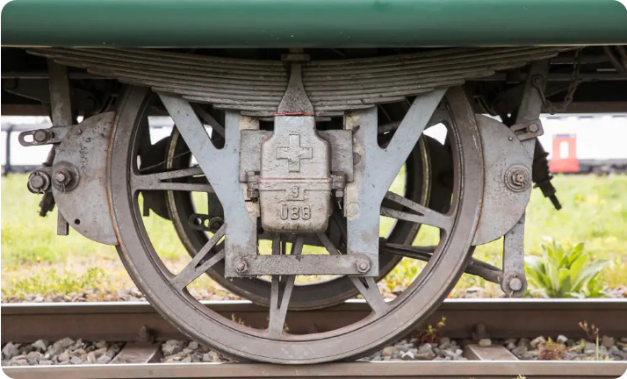










Der Innovationsmotor – Predictive Maintenance
Achslager als sicherheitsrelevante Komponente
Achslager- und Radachse
Achslager sind sicherheitskritische Komponenten
Ein Ausfall kann Blockaden oder Entgleisungen verursachen
railTRACK geht einen proaktiven Weg zur Früherkennung
Proaktive Wartung
Wartungsmassnahmen werden frühzeitig geplant und priorisiert, bevor es zu Ausfällen kommt.
Normaler Betrieb
Anomalie erkannt
Normaler Betrieb
Sicherheits- und Wirtschaftlichkeitseffekte
Technische Umsetzung
Erhöhte Sicherheit
Kosteneinsparungen
Spektrale Kurtosis zur Signalverarbeitung
Erkennung impulsartiger Ereignisse
Verlängerte Lebensdauer
Minimierung von Unterbrechungen
Früherkennung von Lagerschäden (Stadium I)

Slide 8







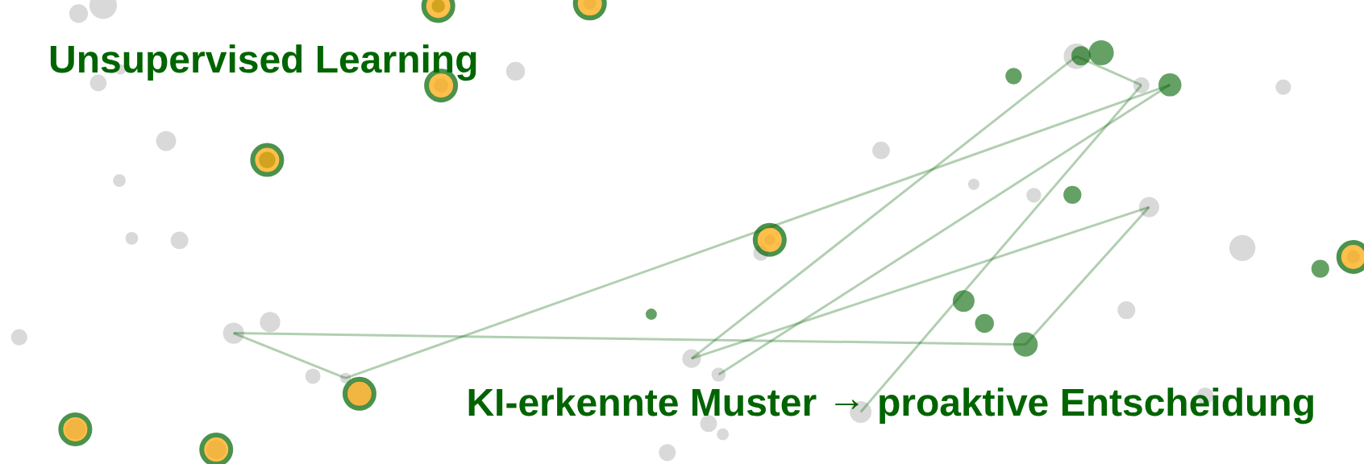

















KI-Initiative – Von reaktiv zu proaktiv
Von Reaktivität zu Proaktivität
NeuroRail Orchestrator
Reaktive Systeme
KI-gestützte Ansätze
Regelbasierte Alarme
Unsupervised Learning
Nur vordefinierte Mustererkennung
Identifizierung unbekannter Muster
Begrenzte Anwendungsbreite
Proaktive Entscheidungsunterstützung
Korrelation von Datenquellen
Sensordaten
Betriebsparameter
Vorteile der KI-Initiative
Vibrationen, Temperaturen
Geschwindigkeit, Laufleistung
Früherkennung von Defekten
Datenbasierte Entscheidungsfindung
Proaktive Wartung planen
Kostenreduktion durch Prävention
Daten
sammeln
Daten
bereinigen
KI-
Analyse
Proaktive
Empfehlung

Slide 9

















Service-Initiative A – NeuroRail Orchestrator
NeuroRail Orchestrator
Workflow des NeuroRail Orchestrator
Das Konzept transformiert die bisherige "Smart Maintenance 360°" von einem passiven Dashboard zu einer aktiven, autonomen Flotten-Orchestrierung.
Im Gegensatz zu traditionellen Systemen, die nur Fehler anzeigen, geht der NeuroRail Orchestrator einen entscheidenden Schritt weiter: Er warnt nicht nur, sondern handelt proaktiv.
Analyse
Entscheidung
Aktion
Prädiktive Analysen der Achslagerdaten
Berechnung des Risikos und Optimierung der Wartung
Automatische Buchung und Risikokompensation
Automatische Wartungsbuchung
Business Model Innovation
Bucht basierend auf prädiktiven Analysen automatisch einen Wartungsslot in der Werkstatt in Detroit
Vom Service zum Availability-Partner
Maximale Uptime
railTRACK verkauft nicht nur Service, sondern Zuverlässigkeit und maximiert die Verfügbarkeit der Flotte
Risikobasierte Preismodelle
Dynamic Pricing
Bietet entweder einen "Risk-Premium-Preis" an oder garantiert die Verfügbarkeit gegen einen Aufpreis

Slide 10























Service-Initiative B – Green Ledger Certification
Green Ledger Certification
Certification Process
Das Konzept entwickelt die bisherigen "Insights" über den CO₂-Verbrauch zu einem umfassenden "Sustainability-as-a-Service"-Angebot.
Datenerfassung
Analyse
Zertifikat
audit-sichere ESG-Zertifikate
Nachhaltigkeit
Finanzielle Vorteile
railTRACK nutzt die gesammelten Daten, um für die Betreiber ESG-Zertifikate zu erstellen.
Unterstützung der Klimaziele und ESG-Strategien
Steuervorteile und staatliche Förderungen
Unternehmensvorteile
Strategische Partnerschaft
Geschäftsmodell
Marktdurchdringung und Wettbewerbsvorteil
Vertrauensvolle Zusammenarbeit mit Kunden
Die Strategie basiert auf der Verkauf von Datenanalyse als Dienstleistung.
"Eine vorhandene Ressource (Daten) wird genutzt, um ein Kundenproblem zu lösen." - Freiling, J., & Harima, J. (2024). Entrepreneurship: Gründung und Skalierung von Startups

Slide 11















Geschäftsmodell-Initiative – Proaktive Wertschöpfung
Business Model Transformation
Proaktive Wertschöpfung
Neue Erlösmodelle
Lock-in-Effekt
"Data as a Service" für Kunden
Schwieriger Wechsel zur Konkurrenz
Passiver Datenanbieter
Aktiver Verkäufer von Zuverlässigkeit
Nur Rohdaten
Proaktive Services
Messbare Kundennutzen
Green Ledger Certification
Garantierte Verfügbarkeit
ESG-Zertifikate als Dienstleistung
Nicht nur Service, sondern Zuverlässigkeit verkaufen
Kosteneinsparungen
Durch präventive Wartung
Dynamic Pricing
Regulatory Compliance
Risiko-basierte Wartungspreise
Staatliche Förderungen in den USA

Slide 12

















Proaktives Management - Herausforderungen & Chancen
Herausforderungen
Chancen
Datenqualität & Governance
Strategischer Lock-in-Effekt
Sicherstellung vollständiger, genauer, konsistenter und aktueller Daten durch Einführung klarer Regeln und Benennung von Data Stewards in jedem Fachbereich.
railTRACK kontrolliert die Betriebssysteme der Züge und liefert audit-sichere ESG-Nachweise, was Wechsel zur Konkurrenz für Kunden erheblich erschwert.
Kultureller Wandel
"Indem railTRACK die Betriebssysteme der Züge kontrolliert und audit-sichere ESG-Nachweise liefert, wird ein Wechsel zur Konkurrenz für die Kunden erheblich erschwert." - Schmitz (2025)
Integration traditioneller Ingenieure in der Produktion mit Data Scientists in Detroit durch Förderung einer Innovationskultur mit Empathie und Prototyping als Kernprinzipien.
Monetarisierung
Neue Erlösmodelle
Marktanteilsicherung
Kunden helfen, den Return on Investment (ROI) datenbasieter Services zu verstehen, durch nachweisbare Energieeinsparungen oder erhöhte Verfügbarkeit.
Technologieführerschaft
Kundenbindung stärken

Slide 13





Roadmap zur Marktführerschaft – RailCANNet als nächste Initiative
Kurzfristig (1-2 Jahre)
Mittelfristig (3-5 Jahre)
Langfristig (>5 Jahre)
Vollständige Implementierung des Data Lakes
Ausbau der "NeuroRail Orchestrator"
Integration Deep Learning Ansätze wie RailCANet
Erweiterung des Serviceportfolios
Etablierung KI-Anwendungen für Predictive Maintenance
Integration von IoT-Daten in Echtzeit
"railway context-aware neural architecture"
Gründung interdisziplinärer Teams
Predictive Maintenance auf nächste Stufe
RailCANet: Die nächste Generation der Predictive Maintenance
RailCANet ist ein fortschrittlicher Deep Learning Ansatz, der railTRACK die nächste Stufe der Technologie erklimmen lässt.

